Slide 1
SISTEMA DE INFORMACIÓN DE LA COORDINACIÓN AUTONÓMICA DE TRASPLANTES DE ANDALUCÍA (SICATA)
Informe de la Comisión de Control y Seguimiento del Módulo de Calidad de Hemodiálisis
2021
Comisión de Calidad en Hemodiálisis
T. JIMÉNEZ SALCEDO¹, M. BENÍTEZ SÁNCHEZ², R. Ojeda López³, C. Mariana Domínguez^{4,} M. Palomares Bayo⁵, L. GIL SACALUGA⁶, S. GARCÍA MARCOS⁷, C. Lancho Novilla ⁸, A. Morales García⁵, P. CASTRO DE LA NUEZ⁹
Servicios de Nefrología . ¹ HRU Málaga, ²H Juan Ramón Jiménez Huelva, ³HU Reina Sofía Córdoba, ⁴H Jaén, ⁵CHU Granada, ⁶HU Virgen del Rocío Sevilla, ⁷H. Poniente Almería. ⁸HU Puerto Real Cádiz, ⁹Coordinación Autonómica de Trasplantes. Servicio Andaluz de Salud

Slide 2
Almería | H. Torrecardenas
 | CCHD Huercal Overa
 | CCHD Los Arcos
 | H. Poniente
Cádiz | H. Puerta del Mar
 | H. Puerto Real
 | H. Jerez
 | CCHD Jerez
 | CCHD Sanlúcar
 | CCHD Arcos de la Frontera
 | CCHD La Línea
 | H. Punta de Europa
 | CCHD Campo de Gibraltar
Córdoba | H. Reína Sofía
 | Pfco. H. Reína Sofía
 | CCHD Córdoba
 | H. Pozoblanco
 | CCHD Cabra
 | CCHD Palma del Río
 | CCHD San Rafael
Granada | H. Virgen de las Nieves
 | Guadix
 | CCHD Baza
 | CCHD Nevada
 | CCHD Motril
 | CCHD Loja
 | PTS Granada
Huelva | H. Juan Ramón Jiménez
 | CCHD Riotinto
 | CCHD Costa de La Luz
 | CCHD Cartaya
Jaén | H. Jaén
 | CCHD Stª Catalina
 | CHD Playa Victoria-Úbeda
 | CCHD Linares
Málaga | H. Málaga
 | CCHD El Consul
 | CCHD Torremolinos
 | H. Costa del Sol
 | CCHD Axarquía
 | CCHD Ciudad Jardín
 | CCHD Antequera
 | CCHD Marbella
 | CCHD Estepona
 | H. Materno-Infantil Málaga
 | CCHD Ayala
 | CCHD Miguel Carrera
Sevilla | H. Virgen Rocío
 | CCHD San Carlos
 | CL. Stª Isabel
 | CCHD Bellavista
 | CCHD Osuna
 | CCHD Sierra Este
 | H. Virgen Macarena
 | CCHD Cartuja
 | Pfco. H. Virgen Macarena
 | CCHD Aljarafe
 | CCHD Montequinto
CENTROS
PARTICIPANTES

Slide 3

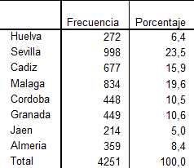
Pacientes 2020
3799
Pacientes 2021
4251

Slide 4
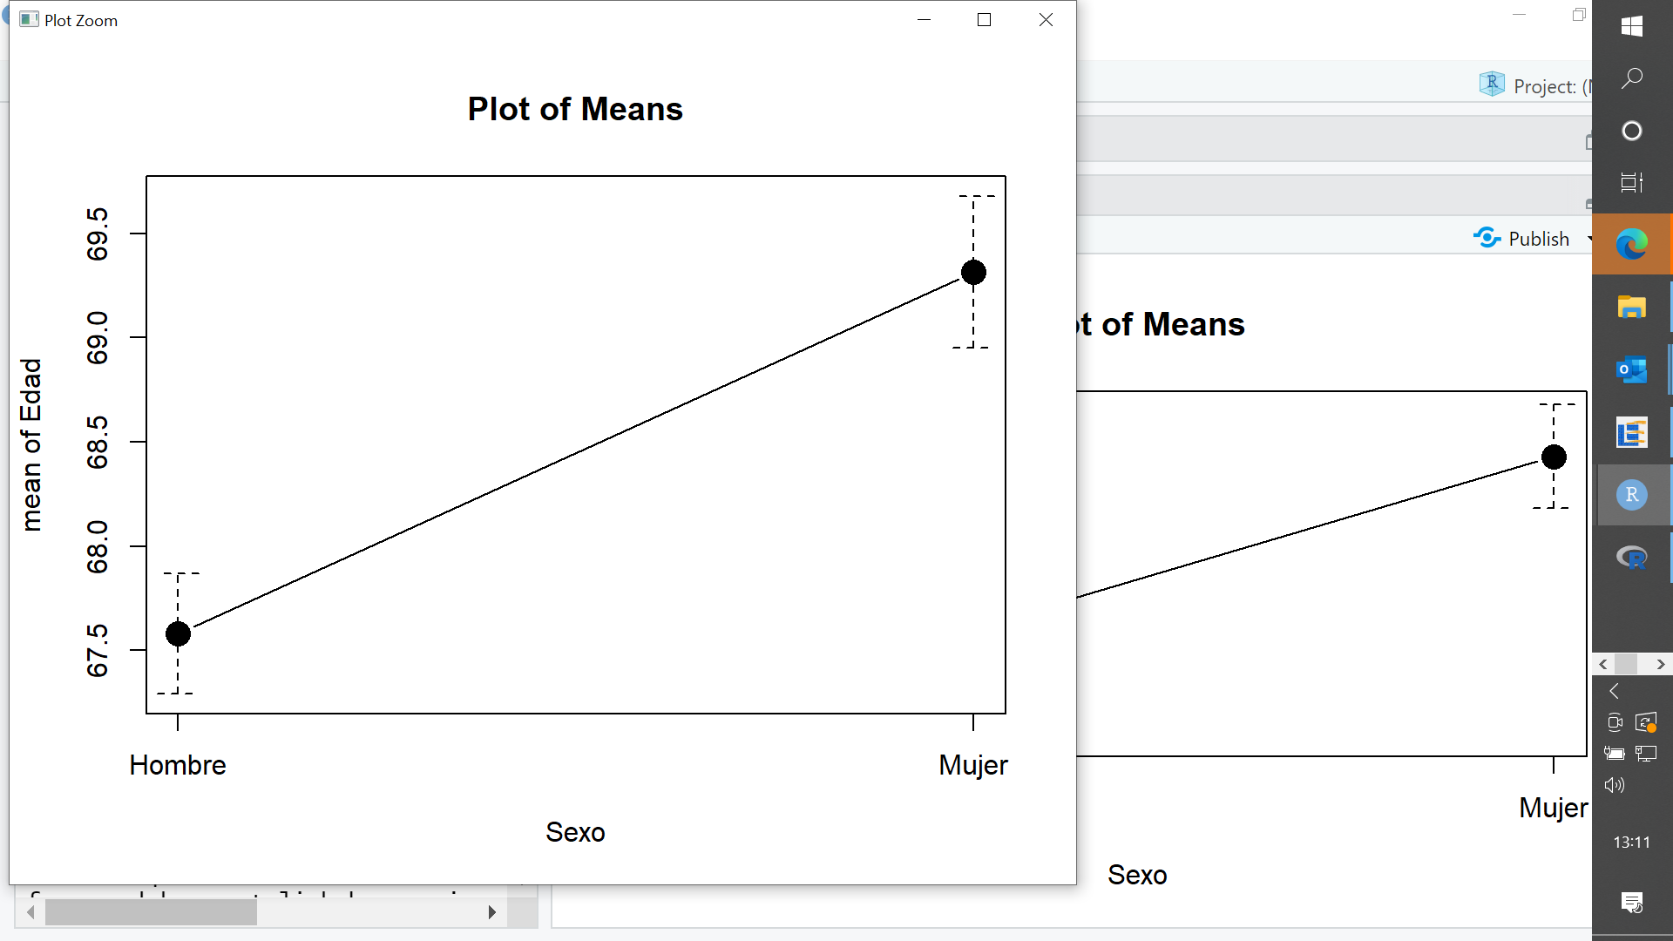
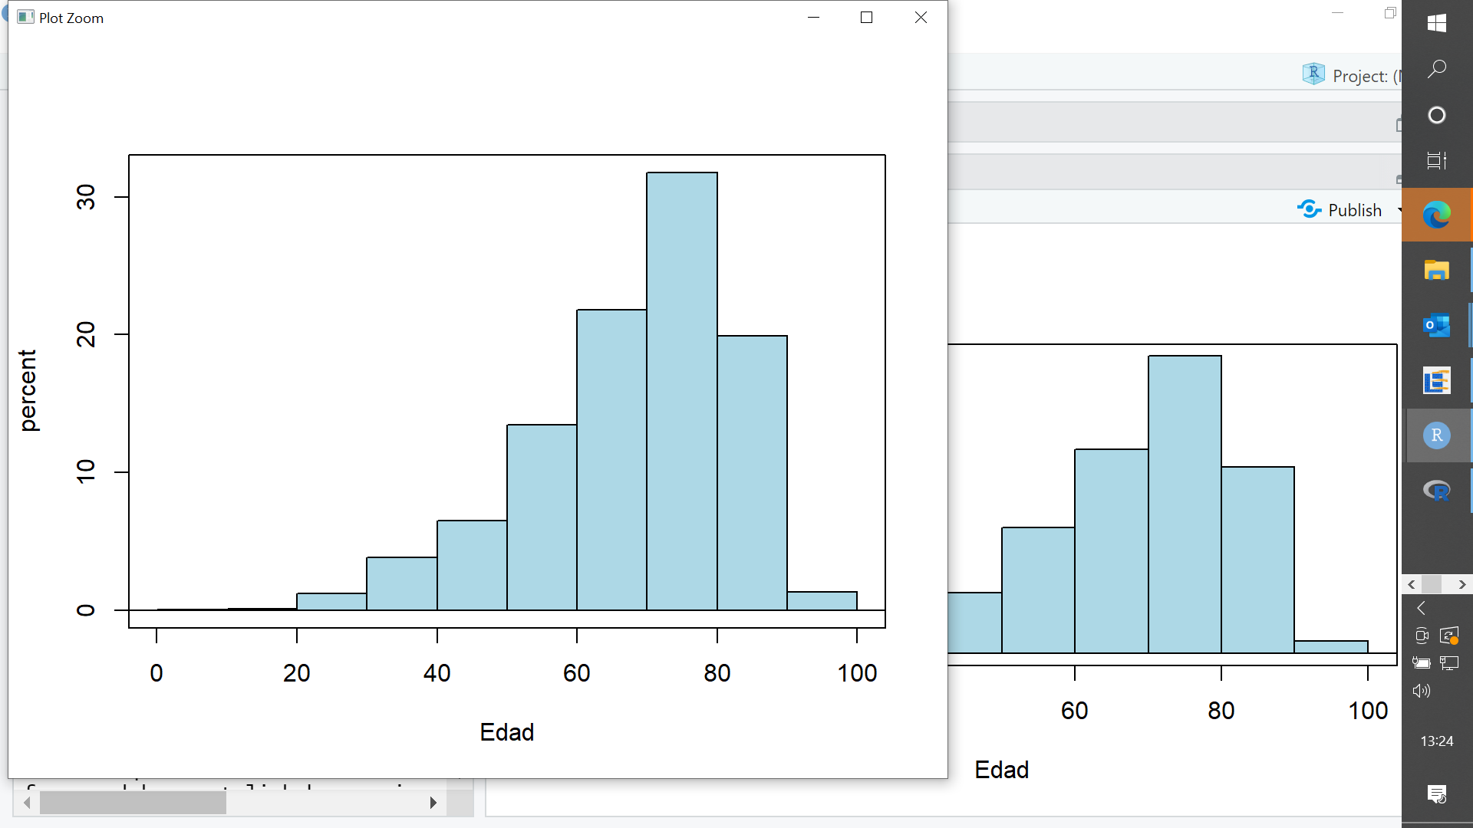
Grafico de las medias de edad por sexo en el año 2021
Edad media
68,26 años

Slide 5
Tiempo medio en HD meses
Grafico de las medias de Tiempo en HD por año
Notes:
Buscar significació estadistica.

Slide 6
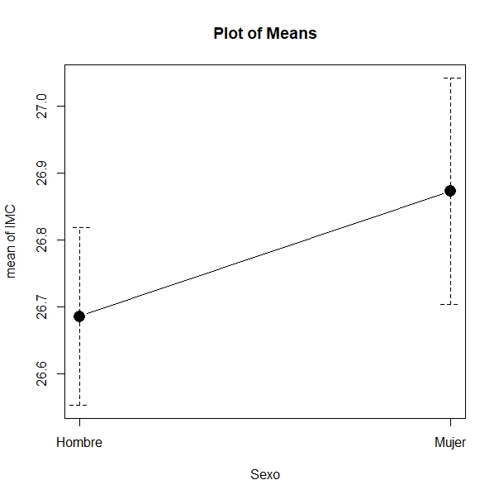
Índice de Masa Corporal
Sobrepeso

Slide 7
Factores de riesgo
vascular
89% al menos un factor de riesgo

Slide 8
Evolución anual de los factores
de riesgo. Año 2020 versus 2021

Slide 9
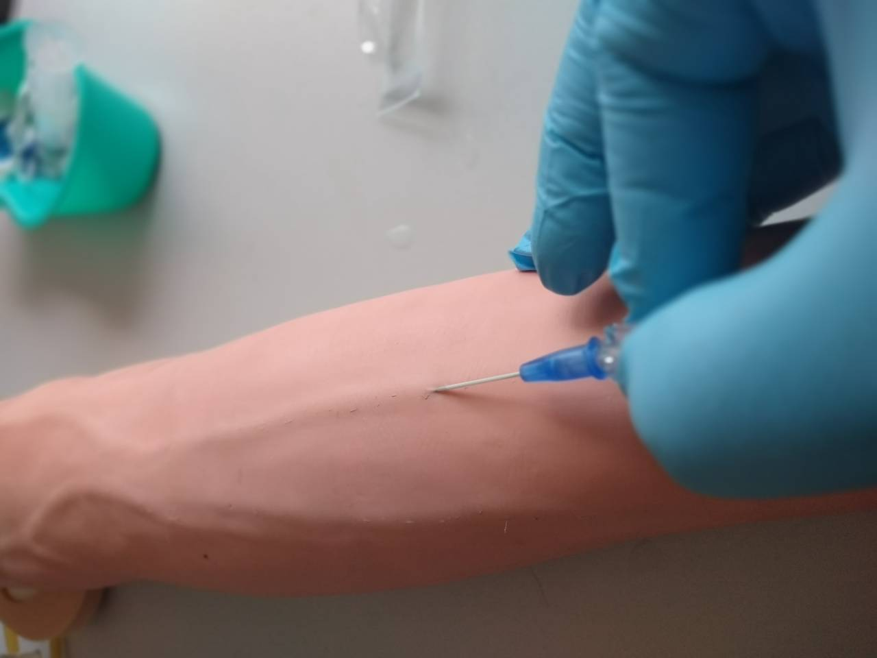
Acceso vascular

Slide 10

Acceso vascular
2020 37,1% CP
2021 39,7% CP
Guias SEN. Catéteres <10%

Slide 11
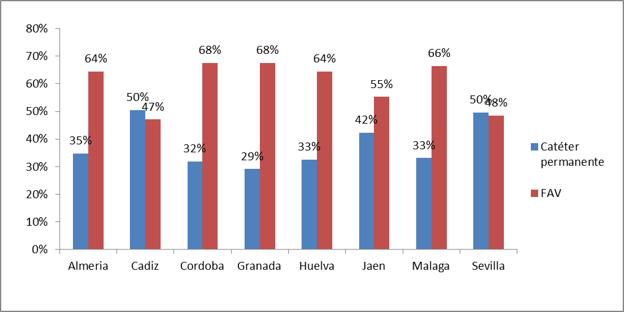
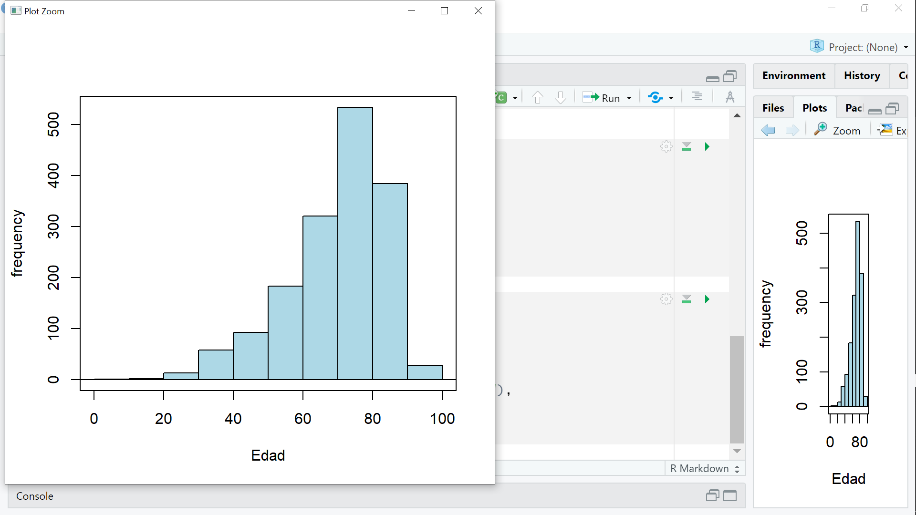
Acceso vascular por provincias
Catéter y edad

Slide 12
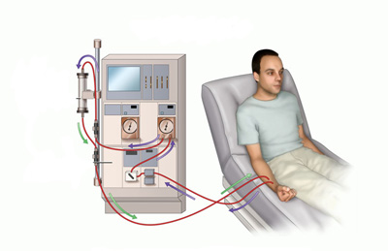
Calidad hemodiálisis

Slide 13

Calidad hemodiálisis

Slide 14

Objetivo PAI 2005 spKt/V > 1,4
Pacientes que no cumplen Objetivos

Slide 15
Mujeres spKT/V 2ªG <1,6
Diabéticos spKT/V 2ª Generación <1,5

Slide 16
Porcentaje de pacientes con KT>=45 por provincias

Slide 17

Eficacia Hemodiálisis. PRU
Guias SEN

Slide 18
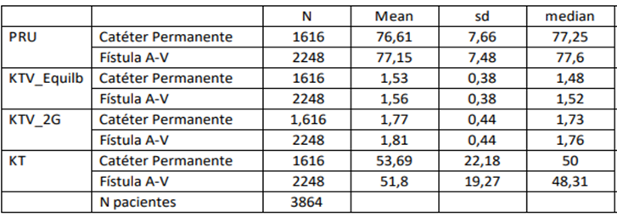
Pacientes que cumplen estándares de
calidad
Indicador Guías SEN 2006 | Estándar de Calidad SEN2011 | Andalucía 2021
eKt/v >1,1 | >88 % | 91,6%
spKt/V >1,3 | >= 88% | 90,9 %
spKt/V <1,3 | <12% | 9,1 %
PRU > 70 % | 88% | 85,1%
Kt > 45 L |  | 60%
Notes:
on de un Kt/V mínimo de 1.2 y/o un PRU del 65%, recomendando un Kt/V de 1.3 y un PRU del 70% para asegurar estos mínimos

Slide 19
Pacientes en HDF

Slide 21
 | Catéter Permanente | Fístula A-V | Prótesis Vascular | Todos
Predilucional | 4,38 | 2,24 | 11,11 | 2,91
Postdilucional | 92,7 | 96,77 | 88,89 | 95,64
Mixta | 2,92 | 1 |  | 1,45
 | 100 | 100 | 100 | 100
 | N | Mean | Desviación típica | Median
Predilucional | 16 | 47,8 | 18,15 | 56
Postdilucional | 526 | 30,43 | 17,95 | 25
Mixta | 8 | 32,62 | 28,38 | 21,5
Volumen

Slide 22
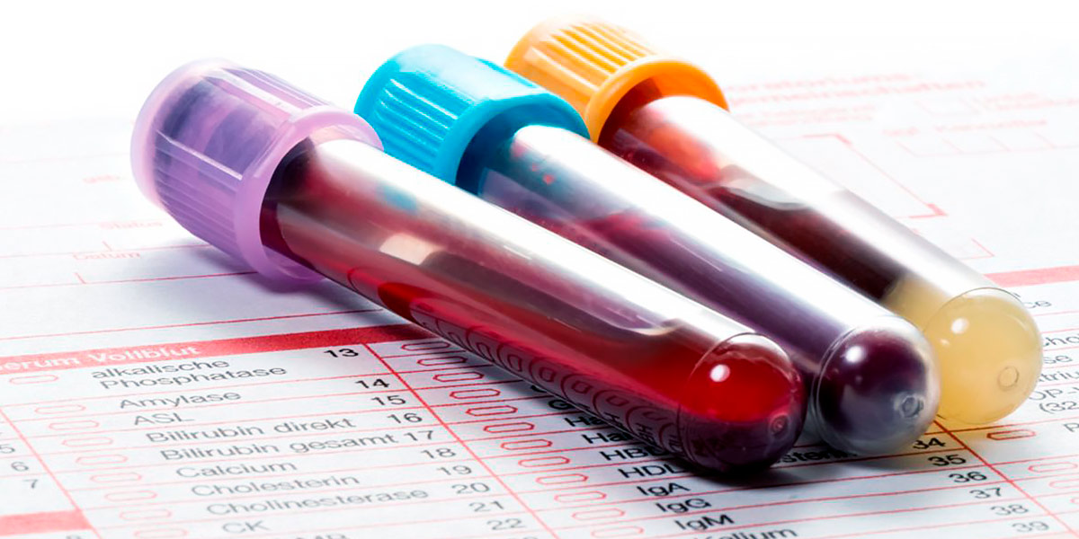
Controles analíticos

Slide 23
Anemia
Indicador PAI 2015
Niveles de Hb entre 10-11,5 g/dl
Hb > 11,5 g/dl Menos de un 15% de pacientes

Slide 24
Tratamiento anemia

Slide 25
Objetivos anemia
 | EPO | DARBEPOETINA | CERA | SIN FEE
 | N = 2465 | N = 372 | N = 1 | N = 498
Hb<10 | 316.00 (12.82%) | 77.00 (20.70%) | 0.00 (0.00%) | 6.00 (1.2%)
 | EPO | DARBEPOETINA | CERA | SIN FEE
Hb>11.5 | 863.00 (35.01%) | 124.00 (33.33%) | 1.00 (100.00%) | 386.00 (77.51%)
Pacientes con Hb>11.5 42%
con tratamiento
71%
Pacientes con Hb<10 13,2 %
Sin tratamiento 1,5 %

Slide 26
Hierro

Slide 27
Tratamiento con Fe IV
En pacientes con valores de Ferritina inferiores a 100 y valores de IST inferiores a 20

Slide 28
PCR

Slide 29
Albúmina
 | Indicador Calidad SEN | Andalucía 2016
Albúmina < 3,5 g/dl | <20% | 16,5%

Slide 30
Calcio SEN : 8,4-9,5 mg /dL

Slide 31
Fósforo SEN <5 mg/dl

Slide 32
PTH 150-300 pg/ml
Valorar tendencias y evitar valores menores de 100 y mayores de 500

Slide 33
Conclusiones
  Aumento de pacientes en hemodiálisis. Estabilización de la edad media y de nuevo se ha reducido el tiempo medio en tratamiento.
  El 89 % de pacientes presentan al menos un factor de riesgo vascular o enfermedad vascular.
  La HTA y la DM está presente en un alto porcentaje de pacientes 75,6 % y 42,2 % respectivamente.
  Continúa aumentando el porcentaje de pacientes con Catéter permanente como acceso vascular 39,7%.
  La eficacia de las hemodiálisis es buena en general midiéndolo con cualquiera de los parámetros que se recogen en el registro.
  Las mujeres y los pacientes diabéticos, 19,5 y 26,3% respectivamente no reciben la dosis adecuada para su condición.
  La Hemodiafiltración es utilizada en el 22,5%.
MEJORAR
MEJORAR

Slide 34
Conclusiones
  En relación a los niveles de Hemoglobina y hierro
  Hb entre 10-11,5 gr/dl 45%.
  Un 1,5 % de los pacientes con Hb menor 10 gr/dl están sin tratamiento con FEE.
  Un 71 % de los pacientes con Hb mayor de 11,5 gr/dl están con tratamiento con FEE.
  De los pacientes con déficit absoluto de hierro el 31 % no recibe tratamiento con hierro iv.
  Los pacientes con albúmina baja son los de mayor edad. Los pacientes con PCR más baja son los más jovenes.
  Los niveles medios de PTH son adecuados. Un 70% de pacientes presentan PTH en rango según las guías.
  Los niveles medios de calcio y fósforo son adecuados a las guías. Un 63 % y 68% respectivamente .
MEJORAR

Slide 35

Agradecimientos a todos los colaboradores

